Slide 1



Slide 2
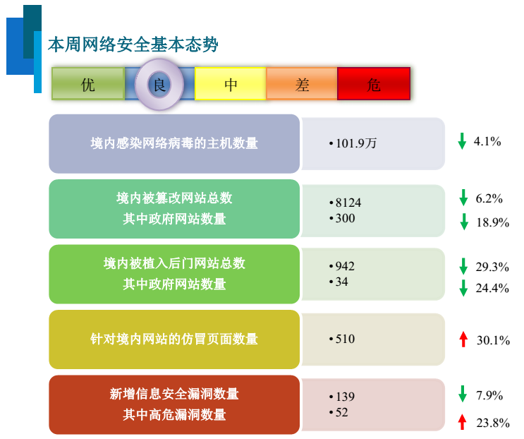
网站被黑统计（CNCERT）

Slide 3
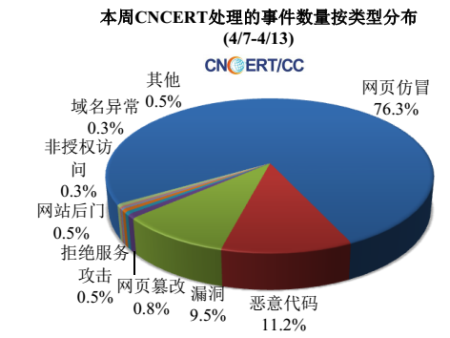
网站被黑统计（CNCERT）

Slide 4
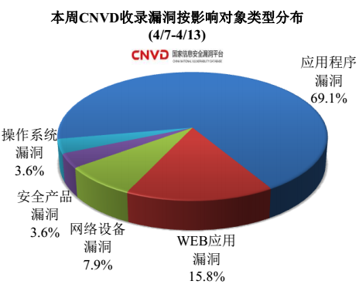
网站被黑统计（CNCERT）

Slide 5
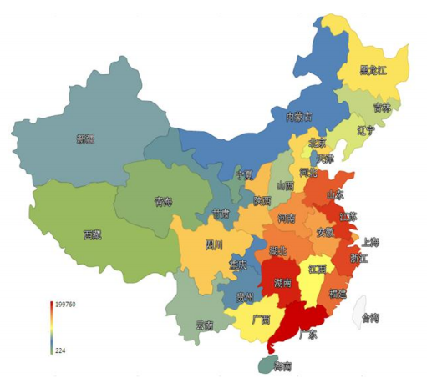
网站被黑统计（CNCERT）

Slide 6
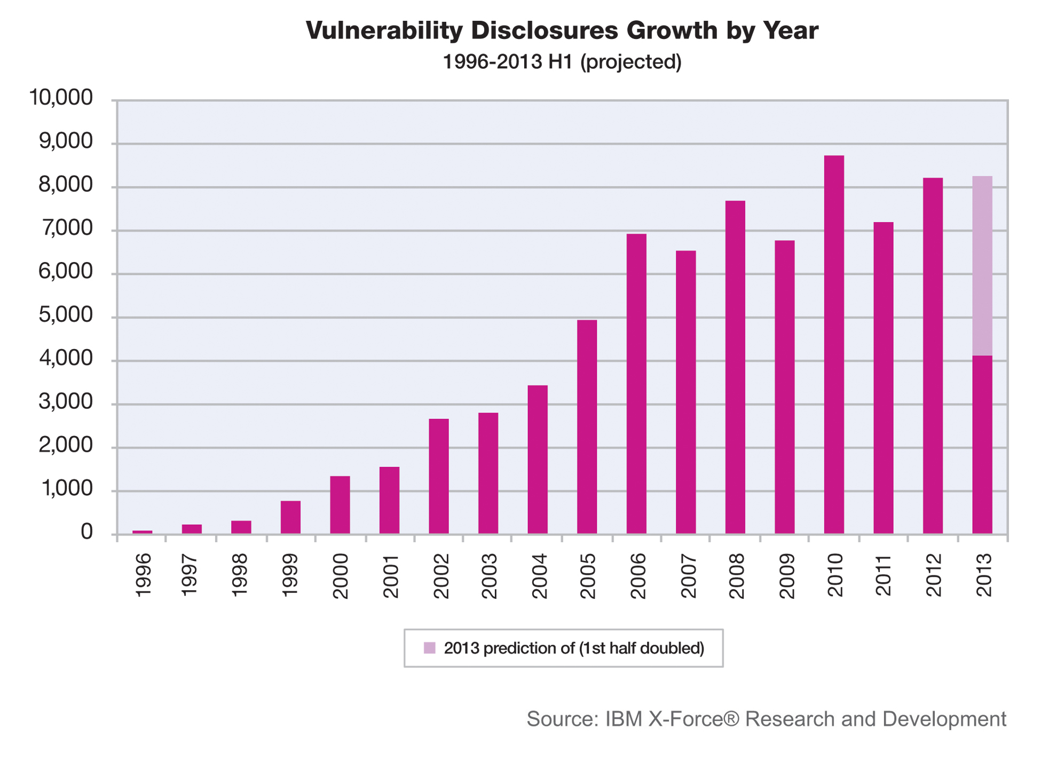
脆弱点统计（IBM）
Notes:
vulnerability disclosure
漏洞公告

Slide 7
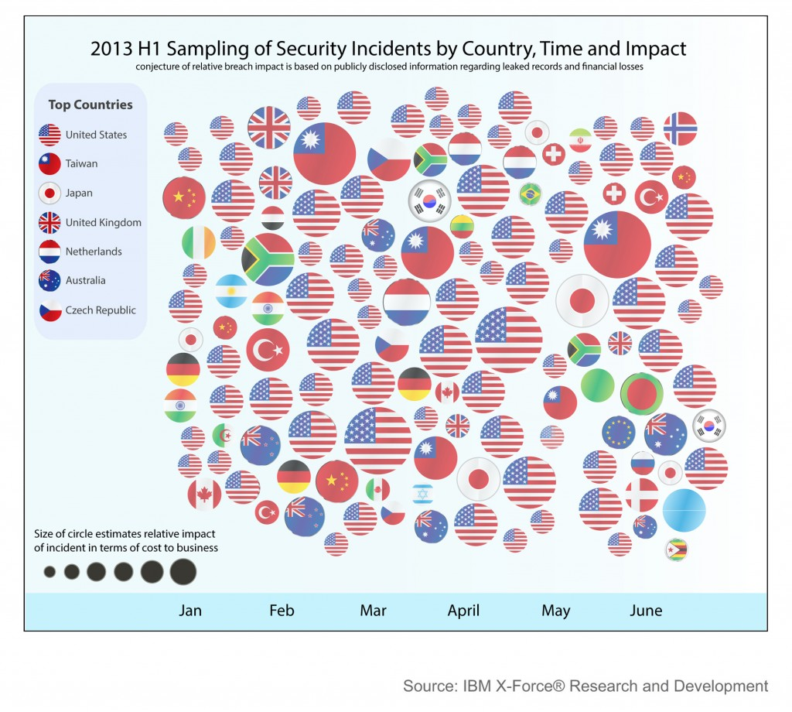
脆弱点统计（IBM）
Notes:
vulnerability disclosure
漏洞公告

Slide 8
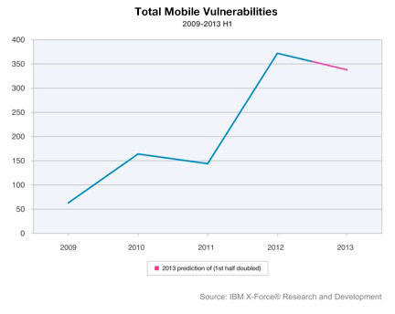
脆弱点统计（IBM）
Notes:
vulnerability disclosure
漏洞公告

Slide 9
攻击次数（MS）
Microsoft.com平均每秒会遭到7000至9000次攻击!
——微软高级安全架构师洛基·海克曼(Rocky Heckman)，微软Tech.Ed 2010大会

Slide 10
网络安全
网络安全（Network Security）是一门涉及计算机科学、网络技术、通信技术、密码技术、信息安全技术、应用数学、数论、信息论等多种学科的综合性科学。

Slide 11
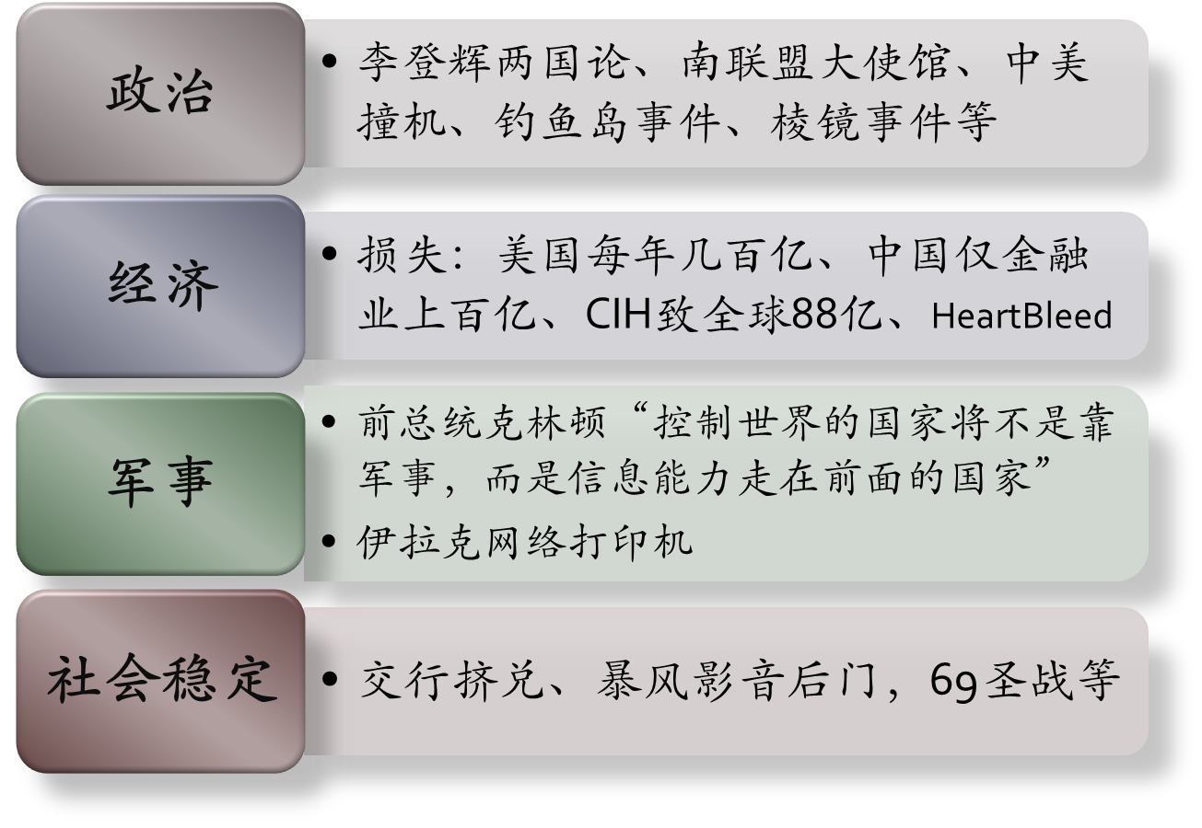
网络安全的社会意义
Notes:
海湾战争中，美军激活了潜伏在伊拉克战前从某国购买的网络打印机上的程序，导致其防空系统瘫痪

Slide 12
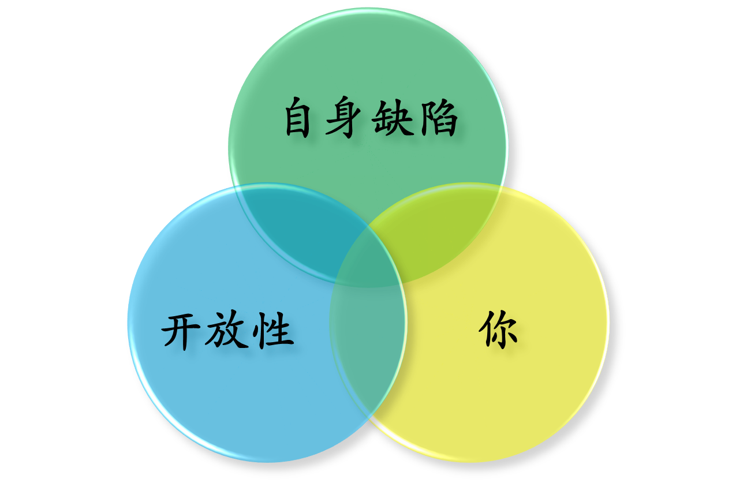
网络为何不安全？

Slide 13
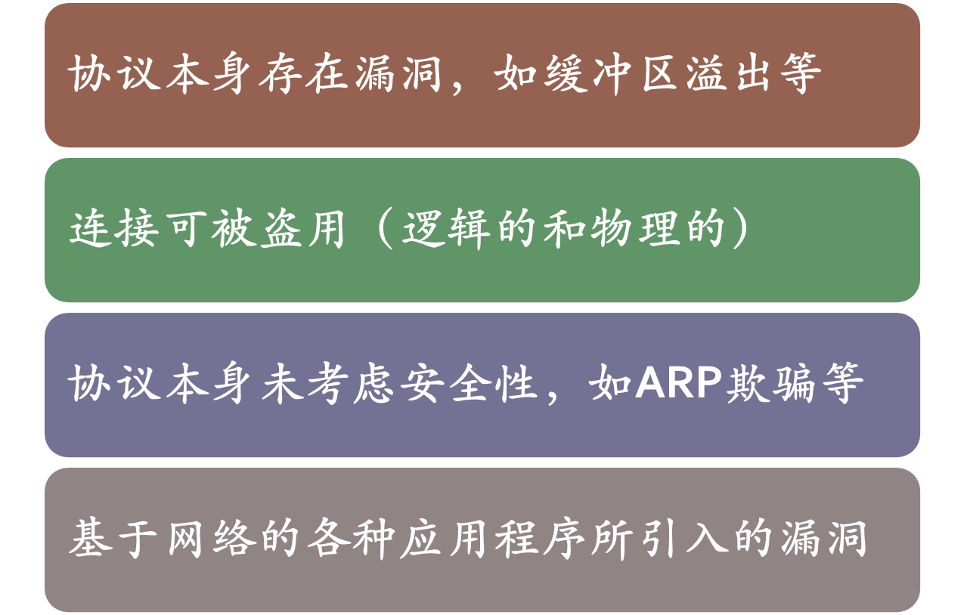
自身缺陷
Notes:
如ping程序以及IP分片后的重组都可能导致溢出死机；
伪造连接，捕获无线数据包等
如IIS以、flash以及网络数据库等
Heartbleed心脏出血漏洞影响了被广泛使用的开放源代码SSL安全套件OpenSSL的加密协议。简言之，这个漏洞可以诱使服务器将其内存中的数据溢出来，从而可能让黑客掌握这一漏洞，并进一步窃取诸如信用卡和密码等之类的敏感信息。

Slide 14
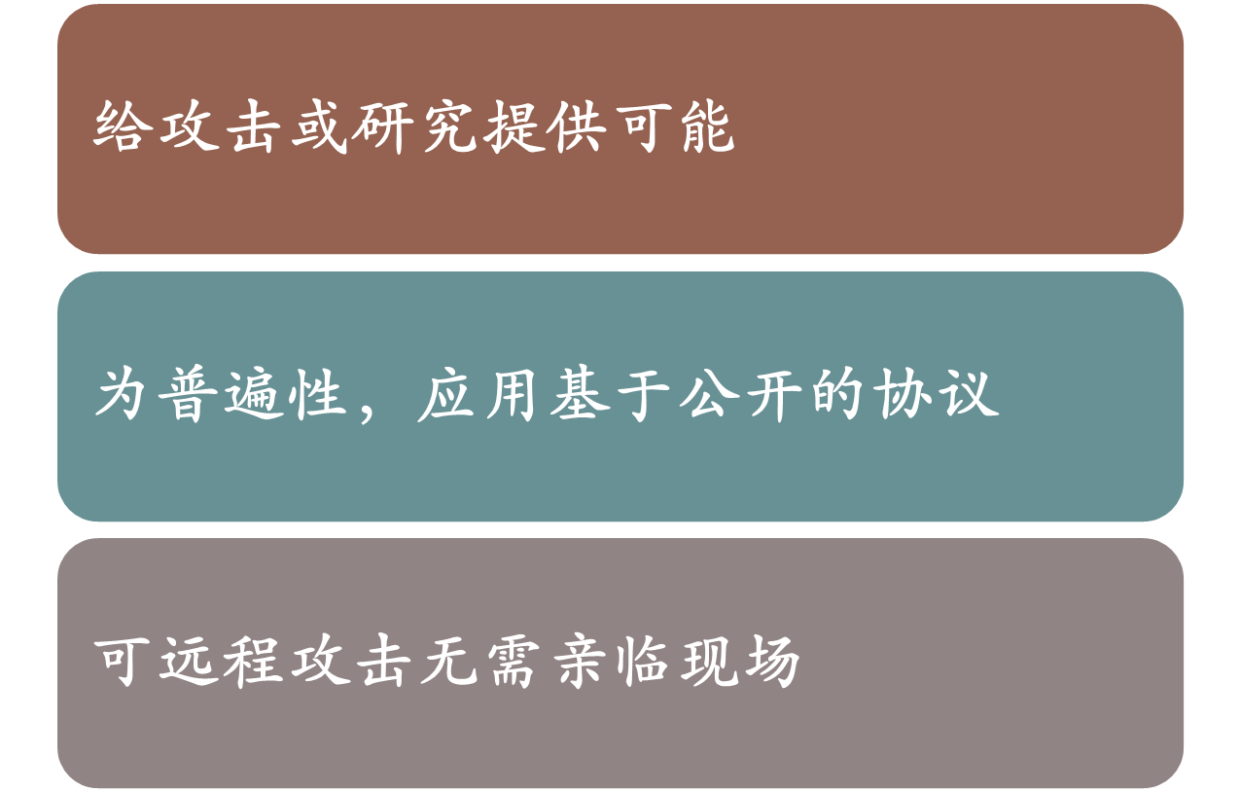
开放性（双刃剑）

Slide 15
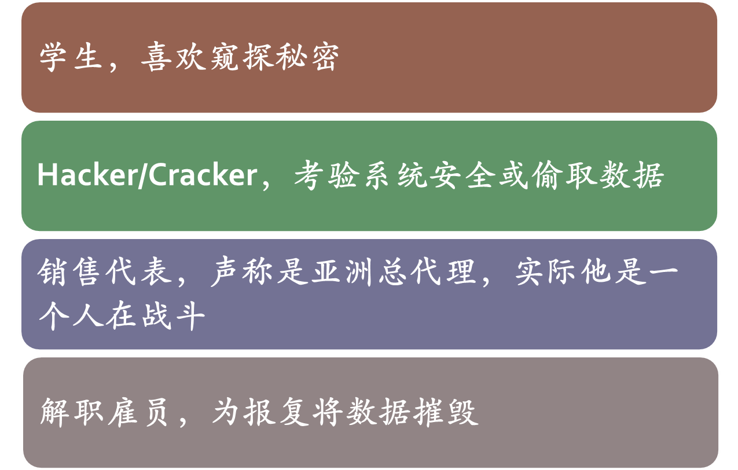
最大的问题——你！

Slide 16
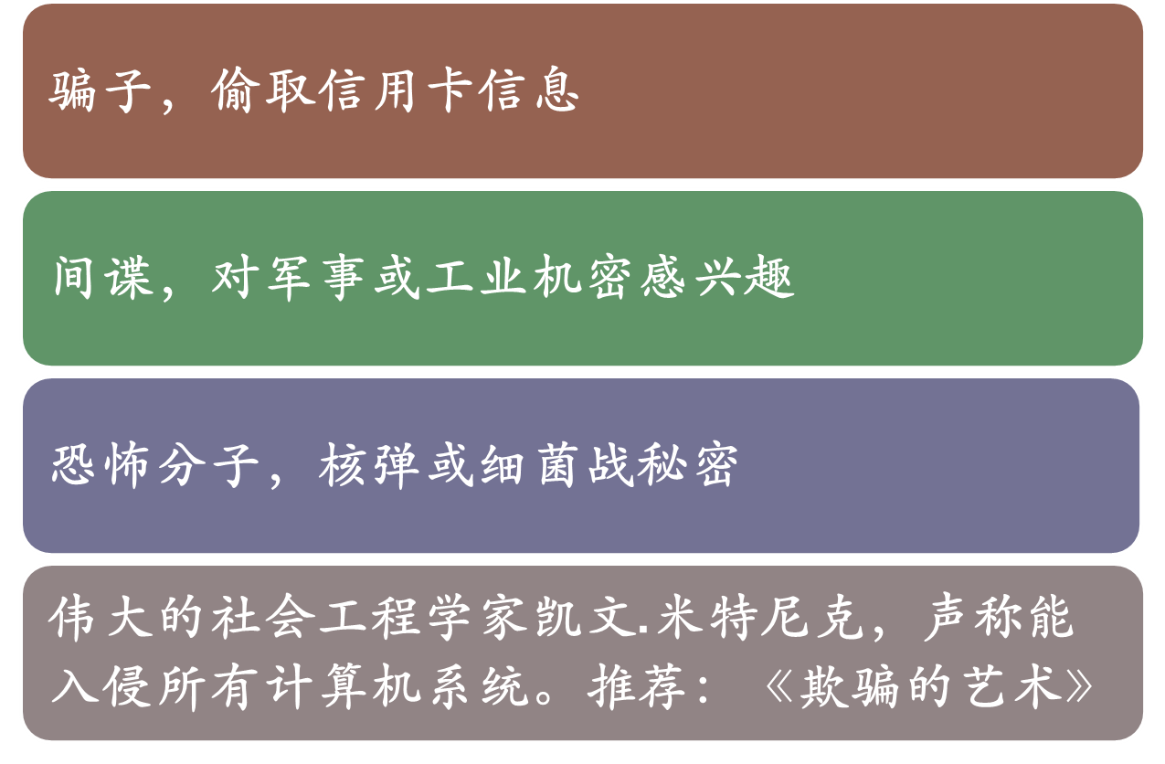
最大的问题——你！
Notes:
权威、同情、帮助、诱导
1. 利用社会工程学，获取软件中心教师用机或服务器用户名和密码（冒充网络中心人员或其他，说有病毒影响了流量，即使其不知道，也要通过教师从实验室主任处得到）
2. 利用社会工程学，让软件中心教师安装一个你指定的软件（木马）

Slide 17
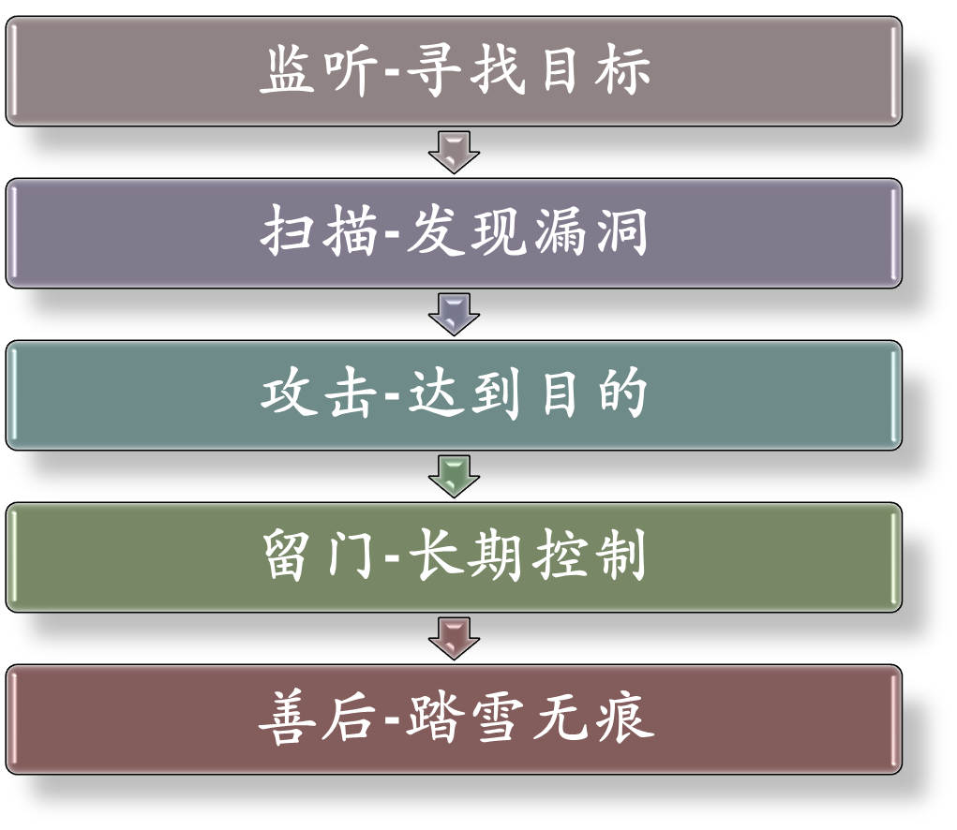
网络攻击五步
Notes:
1、网络监听：自己不主动去攻击别人，在计算机上设置一个程序去监听目标计算机与其他计算机通信的数据。
2、网络扫描：利用程序去扫描目标计算机开放的端口等，目的是发现漏洞，为入侵该计算机做准备。
3、网络入侵：当探测发现对方存在漏洞以后，入侵到目标计算机获取信息。
4、网络后门：成功入侵目标计算机后，为了对“战利品”的长期控制，在目标计算机中种植木马等后门。
5、网络隐身：入侵完毕退出目标计算机后，将自己入侵的痕迹清除，从而防止被对方管理员发现。

Slide 18
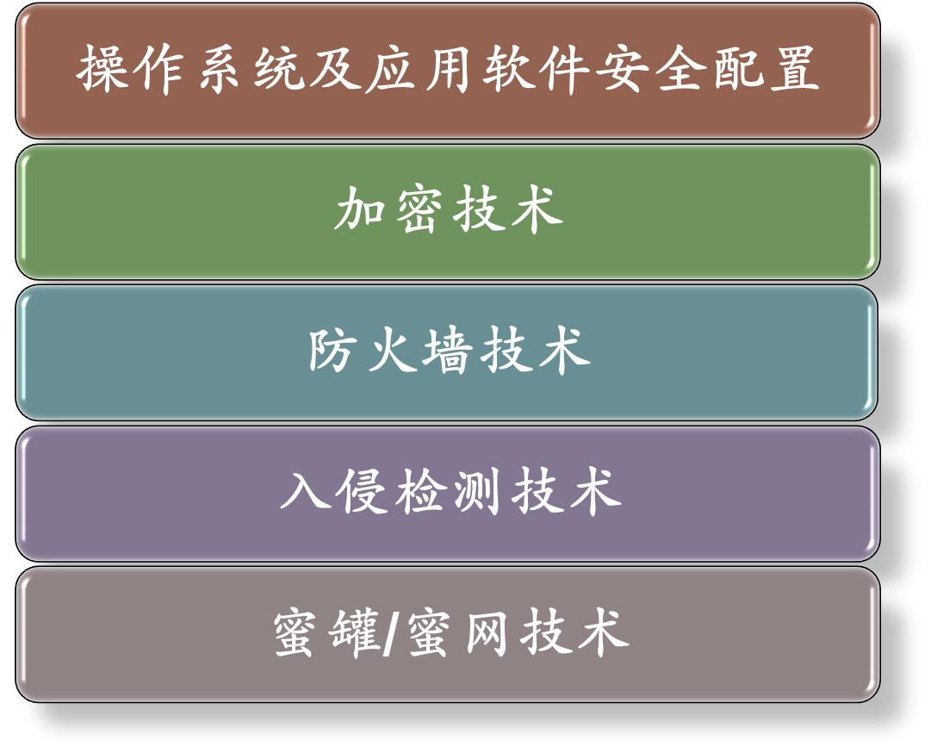
防御技术

Slide 19
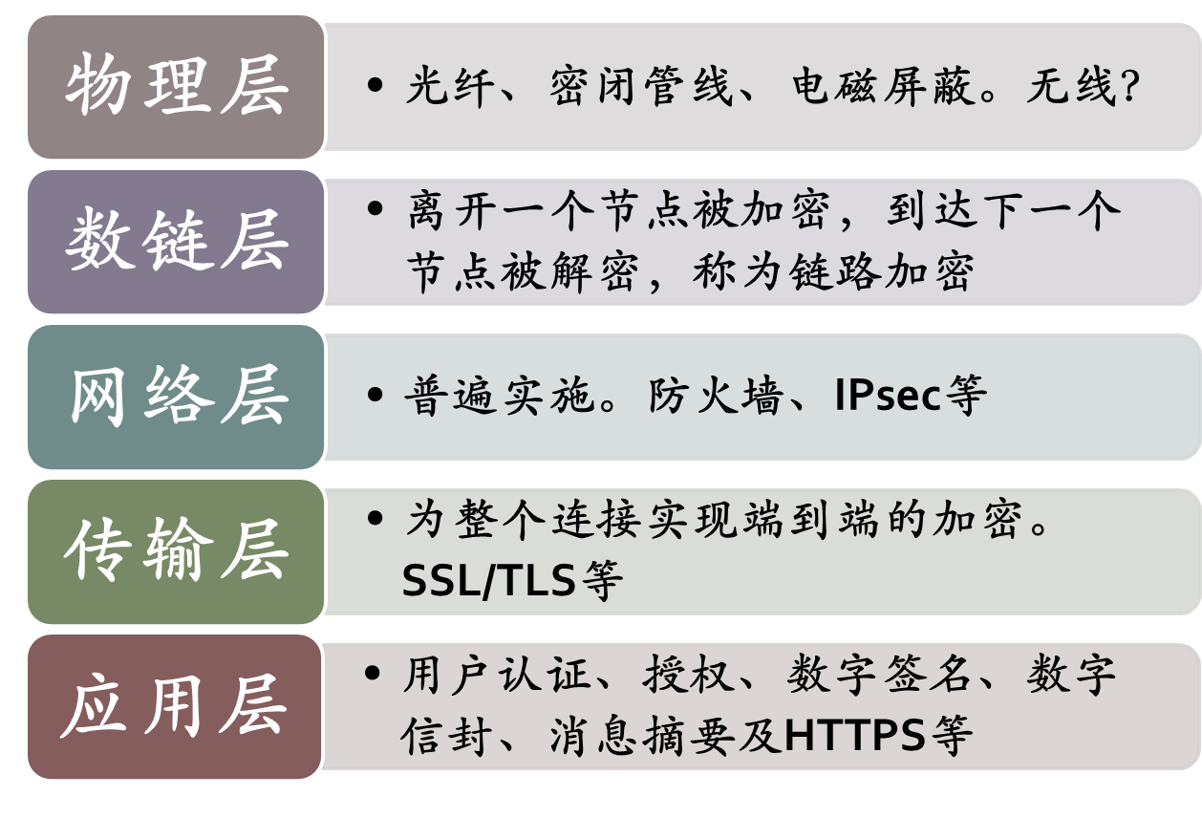
网络安全在各层中体现

Slide 20
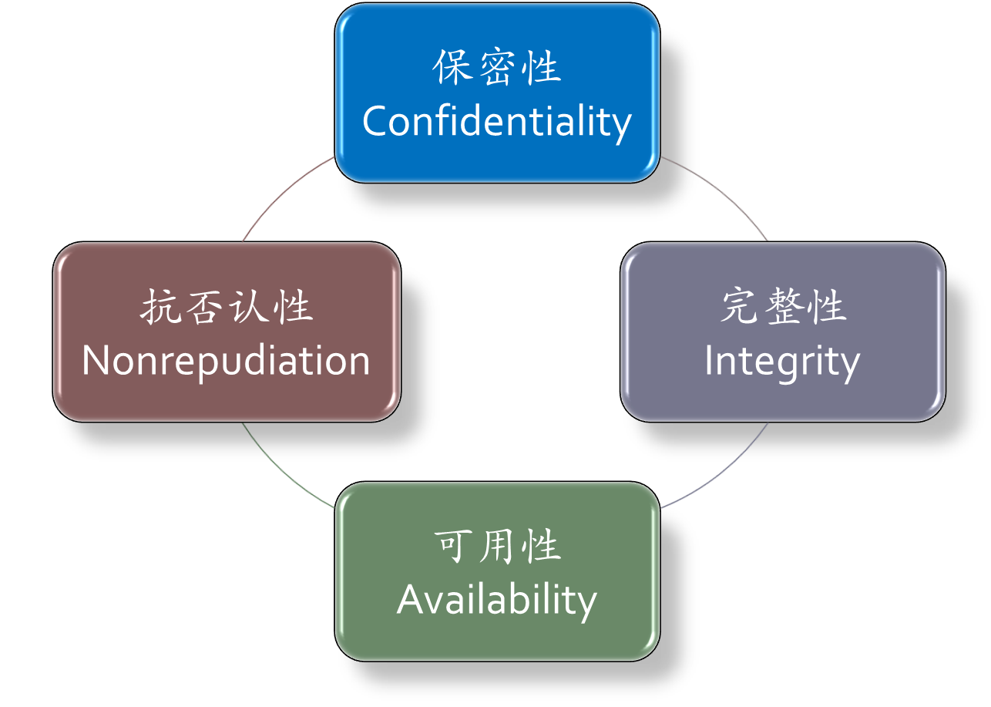
网络安全的目标（CIAN）
Notes:
保密性Confidentiality
机密性是指保证信息不能被非授权访问，即使非授权用户得到信息也无法知晓信息内容，因而不能使用。通常通过访问控制阻止非授权用户获得机密信息，通过加密变换阻止非授权用户获知信息内容。
完整性Integrity
完整性是指维护信息的一致性，即信息在生成、传输、存储和使用过程中不应发生人为或非人为的非授权篡改。一般通过访问控制阻止篡改行为，同时通过消息摘要算法来检验信息是否被篡改。信息的完整性包括两个方面：（1）数据完整性：数据没有被未授权篡改或者损坏；（2）系统完整性：系统未被非法操纵，按既定的目标运行。
可用性Availability
可用性是指保障信息资源随时可提供服务的能力特性，即授权用户根据需要可以随时访问所需信息，类似Ddos之类的攻击应有足够的防御。可用性是信息资源服务功能和性能可靠性的度量，涉及到物理、网络、系统、数据、应用和用户等多方面的因素，是对信息网络总体可靠性的要求。
除了这三方面的要求，信息还要求真实性，即个体身份的认证，适用于用户、进程、系统等；要求可说明性，即确保个体的活动可被跟踪；要求可靠性，即行为和结果的可靠性、一致性。

Slide 21
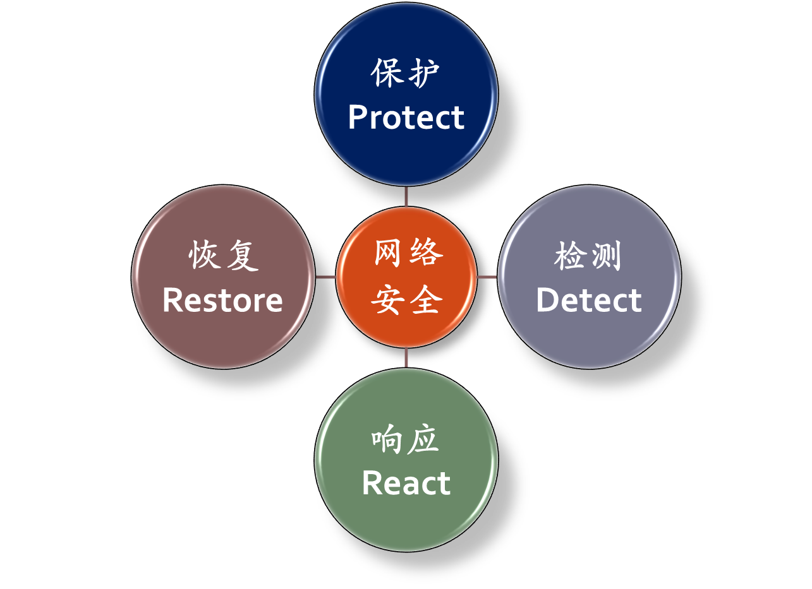
网络安全保障体系结构（PDRR）
Notes:
PDRR，称之为 PDRR保障体系，其中：
保护（Protect）指采用可能采取的手段保障信息的保密性、完整性、可用性、可控性和不可否认性。
检测（Detect）指提供工具检查系统可能存在的黑客攻击、白领犯罪和病毒泛滥等脆弱性。
反应（React）指对危及安全的事件、行为、过程及时做出响应处理，杜绝危害的进一步蔓延扩大，力求系统尚能提供正常服务。
恢复（Restore）指一旦系统遭到破坏，尽快恢复系统功能，尽早提供正常的服务。

